Slide 1











Лекция 13. Аутентификация ПО
Цель аутентификации сообщений:
Обнаружить модификацию (изменение) сообщения (обеспечить его целостность).
Техника аутентификации («Основы криптографии»)
- симметричная ( ), где - аутентификатор, - ключ аутентификации;
верификация :
- несимметричная на основе РША ( , где -бесключевая хэш функция, - секретный ключ РША, - модуль РША, - цифровая подпись (ЦП);
верификация: , где -открытый ключ РША.
Особенность аутентификации в стеганографии:
Аутентификатор или ЦП должны быть погружены в ПО, а не присоединены к нему в виде attachment (как обычно)!
?
?
1
Notes:
Лекция 13-1

Slide 2
Два основных вида аутентификации в СГС:
1. Точная аутентификация (искажение даже одного бита в ПО должно обнаруживаться)
2. Селективная аутентификация (некоторые виды искажения ПО должны обнаруживаться, а другие искажения (например, добавление небольшого шума, преобразование формата и т.п.) не должны обнаруживаться).
«Парадокс» аутентификации в СГС:
при погружении аутентификатора как ЦВЗ в ПО оно неизбежно искажается, а, с другой стороны, искажение ПО приводит к невозможности его аутентификации…
Применение аутентификации в СГС:
- для медицинских изображений,
- в криминалистике (отпечатки пальцев и фотографии),
- в камерах видеонаблюдения,
- для обеспечения подлинности речевых сообщений,
- для обеспечения подлинности «бумажных подписей».
Замечание. Хотя ПО после правильного извлечения ЦВЗ может быть в точности восстановлено, но и после погружения ЦВЗ (до его извлечения) ПО не должно значительно искажаться.
2

Slide 3
Основная техника аутентификации в СГС:
Использование полей, которые не нуждаются в аутентификации
(служебные поля изображений, паузы речи и т.п.)
2. Модульное погружение.
3. Обратимое погружение:
3.1. Обратимое погружение со сжатием.
3.2. Обратимое погружение с использованным естественной избыточности ПО.
Ввиду тривиальности 1-го метода, рассмотрим далее методы 2 и 3.
3

Slide 4




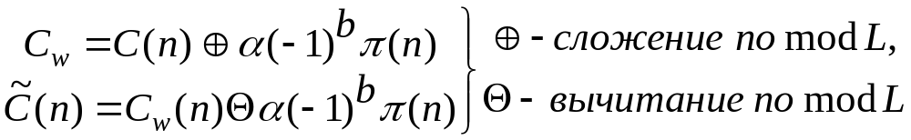


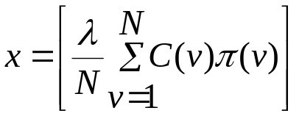

2. Модульное погружение ЦВЗ
, однако, если
или
, где
- число уровней квантования, то возникают необратимые искажения.
Выход: использовать для вложения и извлечения модульные операции:
(1)
, если
(декодирование выполнено верно)
3. Обобщение техники УШПС на модульное погружение
(2)
где
, […] – означает выбор ближайшего уровня квантования
Особенность модульного погружения:
Декодирование при модульном погружении (1) приводит к значительно
большим ошибкам
, чем при обычном (линейном) погружении.
4

Slide 5
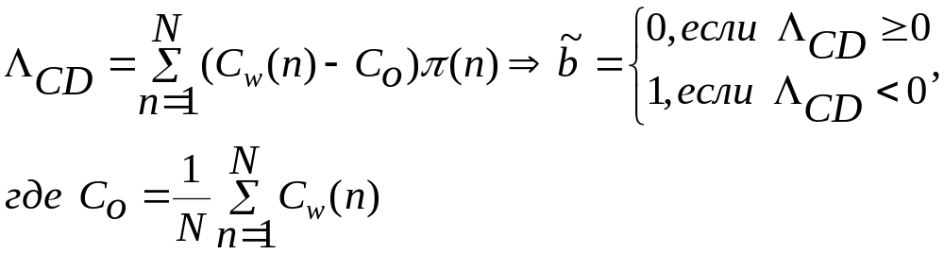
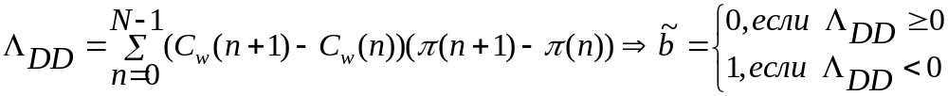



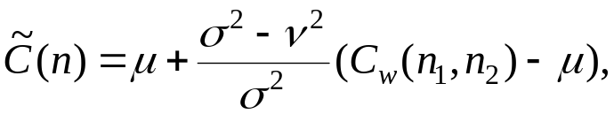

Декодеры (детекторы) ЦВЗ при модульном погружении
Центрированный корреляционный детектор
(3)
2. Оптимальный модульный детектор
(4)
3. Разностный детектор (базируется на большой корреляции соседних отсчетов ПС):
(5)
4. Преобразование фильтром Винера:
где
(6)
Для изображений
(см. Matlab):
где
,
- задаваемая область вокруг каждого пикселя.
5

Slide 6
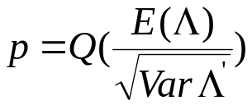







Расчеты вероятностей ошибок для различных методов погружения и
извлечения ЦВЗ
Для всех элементов (в силу ЦПТ) справедливо выражение:
(7)
Однако, теоретический расчет
для различных
(см. 3÷6)
оказывается весьма сложным и зависящим от распределения вероятностей ПО [ ].
1 | 0.45 | 6 | 0.487
2 | 0.24 | 10 | 0.439
3 | 0.053 | 20 | 0.352
4 | 0.122 | 30 | 0.301
5 | 0.328
Вероятности ошибок
для корреляционного детектора, типичного изображения и
Замечание. Для модульного погружения вероятность ошибки
не является
монотонно-убывающей функцией «амплитуда сигнала»
6
.

Slide 7
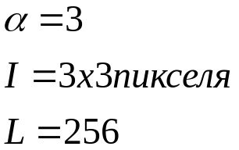
Расчет вероятностей ошибок методом моделирования для различных методов
погружения и извлечения ЦВЗ с предобработкой фильтром Винера
N | Изображения
 | 1 |  | 2
 | CD | DD | CD | DD
50 | 0.0593 | 0.062 | 0.0105 | 0.0077
100 | 0.02 | 0.020 | 0.0044 | 0.0044
200 | 0.0035 | 0.0046 | 0.0015 | 0.0019
500 | 0 | 0 | 0.0007 | 0.0007
1000 | 0 | 0 | 0 | 0
1- изображение 1
2 - изображение 2
CD – корреляционный детектор
DD – разностный детектор
N-длина ШПС
Вывод: Для наилучших методов модульного погружения и извлечения, в типовые
изображения с 256 градациями серого, можно погрузить около 100-300 бит
аутентификатора или ЦП.
Замечания. Изображения после модульного погружения остаются визуально
распознаваемыми, однако возникают искажения на черном и белом полях,
называемых «соль» и «перец».
7

Slide 8
3. Обратимое погружение общего вида.
3.1. Обратимое погружение со сжатием
Факт. Невозможно выполнить обратимое погружение, если ПО не имеет избыточности.
Замечание. Непосредственное сжатие ПО (изображения или звука) приводит к полному их искажению для восприятия человеком.
Поэтому необходимо использовать более изощренные методы погружения со сжатием без потерь, которое не искажает заметно ПО сразу после погружения аутентификаторов.
8

Slide 9







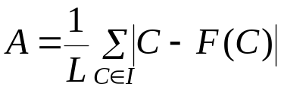

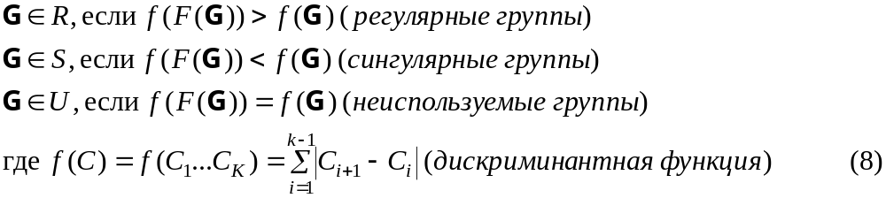
Алгоритм погружения ЦВЗ
Ключ аутентификации
Разбиение ПО на группы G
Формирование модифицированной группы G’
Формирование
Аутентификатор (ПО) и дополнительная информация
Классификация групп (R,S,U)
Формирование двоичного вектора RS
Сжатие RS-вектора без потерь
Вложение ЦВЗ (RSM – вектор)
Преобразование групп
(«Перескок уровней»)
Сравнение RS и RSM - векторов
Пояснения:
1. Разбиение на группы:
2. Формирование модифицированной группы
задает перестановку уровней квантования:
  Пример.
, где -множество уровней квантования, - амплитуда перескоков.
3. Классификация групп:
9

Slide 10


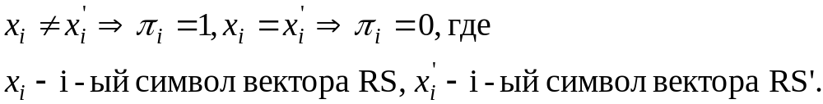
4. Формирование двоичногоRS-вектора:
5. Сжатие RS-вектора без потерь:
6.Вложение ЦВЗ:
7. Сравнение векторов RSM и RS:
8. Преобразование групп:
Свойство функции перескока:
Замечание.
Можно выбрать любой алгоритм сжатия без потерь, но наиболее предпочтительным является использование адаптивных арифметических кодов . [ ]
Ø.
10

Slide 11
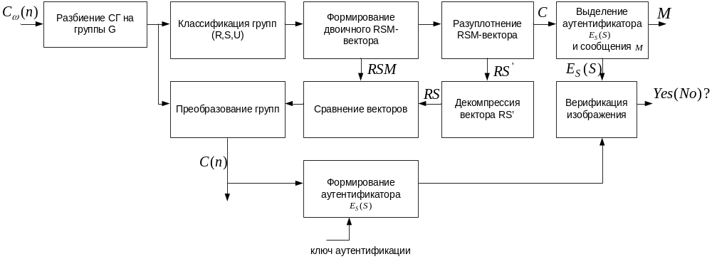



Алгоритм извлечения ЦВЗ и аутентификации изображения
Пояснения
Разуплотнение RSM-вектора
2. Выделение аутентификатора и дополнительного сообщения
3. Декомпрессия вектора RS’:
4. Сравнение векторов RSM и RS:
5. Преобразование групп:
6. Верификация (см. слайд (1))
11

Slide 12



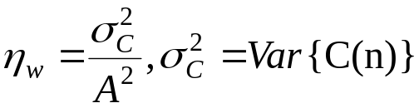
Выводы:
Рассматриваемый выше метод позволяет выполнить точную аутентификацию изображений, если
2. Количество бит дополнительно вкладываемой информации равно
) зависит от «сжимаемости» R,S-групп, т.е. чем больше отличаются вероятности их появления P(R), P(S)=1-P(R), тем больше можно вложить дополнительной информации. Предельные возможности определяются энтропийной функцией – (P(R)log₂P(R)+ P(S)log₂P(S)), которая зависти от конкретного изображения.
Типично P(R)>P(S), поскольку применение операции F(G) эквивалентно добавлению шума к изображению, а это вызывает увеличение дискриминантной функции f(G) (см. (8))
Пример.
3. Эффективность метода (скорость вложения
4. Чем больше «амплитуда» А, тем больше скорость вложения R_{WM}, но тем больше и искажения изображения сразу после погружения дополнительной информации:
Напомним, что после извлечения ЦВЗ, изображение восстанавливается абсолютно точно, однако качество изображения важно и при первичном просмотре.
12
12

Slide 13


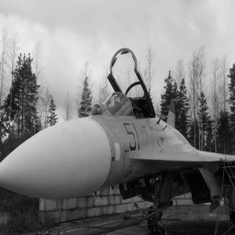


Экспериментальные результаты [,]
Изображение NxM пикселей | Количество вкладываемых бит при амплитуде A=1,2…6, L=256
 | 1 | 2 | 3 | 4 | 5 | 6
Lenna (128x128) Face | 170 | 512 | 1045 | 1390 | 1865 | 1996
Пальмы (400х268) | 916 | 2274 | 4020 | 4621 | 5778 | 6643
Обезьяна (512х512) | 186 | 702 | 1810 | 2905 | 4398 | 5664
Девушка (1024х1024) | 25506 | 65577 | 109805 | 131994 | 166806 | 176587
 | 53 | 47 | 43 | 39 | 38 | 36
Средняя (%) | 1,9 | 4 | 7 | 8 | 9 | 10
Вывод: Во все тестовые изображения можно вложить аутентификатор при хорошем качестве сразу после вложения. Вложить аутентификатор + дополнительную информацию можно при удовлетворительном качестве изображения.
13
а) Изображение до вложения ЦВЗ
б) Изображение после вложе- ния ЦВЗ при А=1 (1212 бит)
в) Изображение после вложе- ния ЦВЗ при А=4 (3324 бит)

Slide 14
Аутентификация изображений в формате JPEG.
Факт. Невозможно обеспечить точную аутентификации изображения при вложении в формате bmp, если в дальнейшем оно будет сохраняться в формате JPEG. Поэтому необходимо вкладывать ЦВЗ и извлекать его непосредственно в формате JPEG (до обратно преобразования в bmp).
Замечание. Поскольку изображение непосредственно не просматривается в формате JPEG, то нет необходимости в сохранении высокого качества изображения сразу после вложения.
Обратимое погружение с использованием сжатия.
Замечание. Поскольку в формате JPEG уже используется сжатие, то существует опасность увеличения размера данных, сохраняющих изображение + аутентификатор в формате JPEG.
14

Slide 15



Алгоритм погружения ЦВЗ в формате JPEG.
Изображение в формате JPEG
Декомпрессия (выделение DCT-коэффициентов)
Выбор коэффициентов DCT для вложения
Выделение НЗБ
Сжатие НЗБ без потерь
Вложение ЦВЗ
стегоключ
Сжатие кодом Хаффмана
Изменение коэффициентов DCT в НЗБ
Формирование
ИзменениеНЗБ
Сравнение НЗБ
стегонаграмма
в формате JPEG
ключ аутентификации
Алгоритм извлечения ЦВЗ в формате JPEG.
Стегонаграмма
в формате JPEG
Декомпрессия (выделение DCT-коэффициентов)
Выбор коэффициентов DCT с вложением
Выделение НЗБ
Разуплотне-ние НЗБ
стегоключ
Сжатие кодом Хаффмана
Изменение DCT
ИзменениеНЗБ
Сравнение НЗБ
Декомпрессия НЗБ
Верификация изображения
Yes (No)?
Изображение в формате JPEG
Преобразова-ние к формату bmp
Формирование
Замечание. Показанные выше преобразования очевидно с учетом похожих преобразований для формата bmp (см. слады 9-11)
ключ аутентификации
15

Slide 16


3.2. Обратимое погружение ЦВЗ с использованием естественной избыточности изображений в формате bmp. [ ]
3000
точка пика (а)
Основная идея: Сдвинуть часть гистограммы (от максимума до минимума) вправо на 1 и в освободившееся место вложить информацию. После извлечения ЦВЗ восстановить исходное изображение сдвигая чсать гистограммы влево на 1.
(10)
2500
2000
1500
1000
500
нулевая точка (b)
154
50
100
150
200
250
255
(яркость
пикселей)
Гистограмма типичного изображения (Lena)
Исходное изображение С(n)
Увеличение яркости пикселей на 1 в интервале (a,b)
С’(n)
Уменьшение яркости пикселей на 1 в диапазоне (a,b]
Генерирование гистограммы H(x)
Нахождение max (a) и min (b)
Вложение ЦВЗ
Нахождение a,b
Извлечение ЦВЗ
С_{w}(n)
ЦВЗ
ЦВЗ
С(n)
Метод вложения ЦВЗ:
Метод извлечения ЦВЗ:
N пикселя с яркостью «а» | 1 | 2 | 3 | 4…
N символов ЦВЗ | 1 | 2 | 3 | 4…
Символы ЦВЗ | 0 | 1 | 1 | 0…
Вложение | а’=a | а’=a+1 | а’=a+1 | а’=a…
N пикселей с яркостью а и а+1 | 1 | 2 | 3 | 4…
Яркости пикселей | а | а+1 | а+1 | а…
Извлекаемое сообщение | 0 | 1 | 1 | 0…
б) Алгоритм извлечения ЦВЗ и восстановления исходного изображения
а) Алгоритм вложения ЦВЗ
16

Slide 17
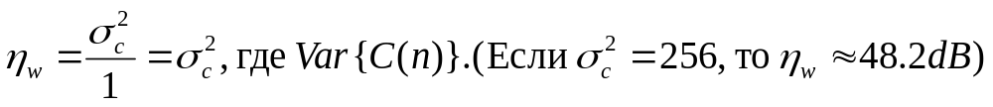
Преобразование гистограмм при вложении ( для частного примера а=154, b=255)
0
154
155
156
254
255
0
154
155
156
254
255
0
154
155
156
254
255
а) H(x) исходного изображения
б) H(x) после сдвига вправо на 1
в) H(x) после вложения ЦВЗ
Основные свойства метода:
При извлечении не возникает ошибок и изображение восстанавливается в точности.
Объем вложения равен количеству пикселей, имеющих максимальную яркость.
Алгоритмы вложения и извлечения весьма просты.
После вложения лишь некоторые из его пикселей увеличивают свою яркость на 1. поэтому отношение сигнал/шум после вложения будет иметь границу:
2
17

Slide 18
Замечания:
Известно обобщение метода [ ] на случай отсутствия нулевых точек на гистограмме, по имеющей минимум в точке «b», то тогда для правильного восстановления изображения необходимо в ЦВЗ вкладывать дополнительную информацию о расположении пикселей с яркостью «b».
Известно обобщение метода, когда используется несколько пар (a_{i},b_{i}) минимумов и максимумов гистограммы, что увеличивает объем ЦВЗ, но и усложняет метод. Объем вложения при таком методе для типичных изображенй лежит в интервале 5-80kb, а время погружения в изображение 512х512х8 на PC “Intel Celeron 1.4GHz” составляет около 100ms.
Вложение ЦВЗ по такому алгоритму в изображения с плоской (или близкой к ней) гистограммами оказывается невозможным.
Данный метод непосредственно не обобщается на формат JPEG, однако существуют другие алгоритмы вложения ЦВЗ с точным восстановлением изображения в формате JPEG [ ].
18

Slide 19
4. Селективная аутентификация.
Описание. Аутентификация называется селективной, если ПО считается подлинным (не измененным) при некоторых допустимых видах его преобразований (искажений) и не подлинным, если оно подвергалось недопустимым искаженным. (Выбор допустимых и недопустимых искажений зависит от конкретной задачи и условий аутентификации).
Типичные легитимные искажения:
Добавление небольшого аддитивного шума,
Фильтрация,
Преобразование стандартов JPEG,
Переход от JPEG к bmp и обратно, или от wav к mpeg и обратно,
Сканирование бумажных копий
Изменение насыщенности цветов, яркости и размеров изображения
Передача аудио ПО через акустические преобразователи (динамик и микрофон)
и т.д.
Типичные нелегитимные искажения :
Все искажения, перечисленные выше, приводящие к значительному искажению качества восприятия ПО,
Преднамеренная обработка видео и аудио ПО, которое существенно изменяет содержание ПО(изменение контуров, текста, индивидуальных признаков речи и т.п.)
19

Slide 20
Некоторые пути решения задач селективной аутентификации.
Добавление шума.
Вложение в ПО дополнительно к ЦВЗ проверочных символов корректирующих кодов, которые позволяют исправлять шумовые ошибки или обнаруживать области ПО с большими искажениями;
формирование частных аутентификаторов последовательным областям ПО и сравнение полученных и вычисленных аутентификаторов по заданному порогу:
2. Фильтрация.
Вложение ЦВЗ в параметры неизменяемые при фильтрации.
3. Преобразование форматов JPEG и MPEG.
Использование свойства, что при переквантовании с меньшим интервалами, искажений не происходит.
4. Преобразования bmp→JPEG →bmp
Аутентификация контуров и фрагментов изображений.
Замечание. Разработка систем селективной аутентификации с использованием ЦВЗ является сложной научно-технической задачей, которая требует дальнейшей проработки, некоторые из систем рассматриваются в курсе «Стеганографии» в магистратуре.
ПО
Частные аутентификаторы
ПО с ошибками
Аутентификаторы с ошибками
сравнение
Аутентификаторы, вычисленные по искаженному ПО
20

